Slide 1


多地限产加快步伐，需求依旧弱于预期
2021年9月3日
钱龙
黑色产业链研究员
Email：qianl@qh168.com.cn

Slide 2

一周价格观察（周五数据）
品种 | 主力合约收盘（涨跌） | 现货价格（涨跌） | 基差 | 月差
螺纹 | 5408(+135） | 5320（+60） | 12 | 242
热卷 | 5784（+213） | 5820（+100） | 36 | 248
铁矿 | 786（+12.5） | 1025（0） | 289 | 29.5
焦炭 | 3336.5（-22.5） | 3780（+0） | 443.5 | 379.5
焦煤 | 2615(-54） | 3500（0） | 885 | 347
预计下周市场强弱顺序：焦炭、焦煤、螺纹、热卷、铁矿
价格因子分析
品种 | 供应 | 需求 | 库存 | 基差 | 价格水平 | 行情预判
螺纹 | 低位略增，幅度有所加大 | 复苏趋于停滞，旺季推迟 | 去库放缓，钢厂库存再度增加 | 平水 | 偏低 | 本周螺纹钢需求复苏较差，后续震荡为主
热卷 | 持续下滑，已至同期低位 | 低位小幅回升 | 库存开始下滑 | 平水 | 偏低
铁矿 | 澳巴发运稳定略增，到港量维持高位 | 疏港量回落，钢厂限产补库意愿下滑 | 下游成交意向不足，港库持续提升 | 贴水 | 偏低
焦炭 | 焦化厂限产，开工下滑加速 | 钢厂限产且现货价格高，成交意愿有所降低 | 总库存低位平稳 | 贴水 | 偏高
焦煤 | 甘其毛都通关但蒙古国疫情加剧，国内出现矿难 | 焦化厂煤炭缺口较大 | 总库存低位平稳 | 贴水 | 偏高

Slide 3
逻辑及策略
黑色市场本周涨跌不一，螺纹钢偏强震荡，价格重心比上周抬升了一个台阶；铁矿石跌至前期低位后窄幅震荡，走势依旧最弱；焦炭盘面受监管层打压，但周四消息面引爆上涨情绪，当日收大阳线，周五宽幅震荡。 螺纹钢方面，本周螺纹产量回升7.21万吨至334.59万吨，同比减少47.73万吨；社库环比减少12.38万吨至776.22万吨，同比减少115.4万吨；厂库环比增加7.18万吨至340.44万吨，同比减少26.35万吨。螺纹周产量连续第四周回升，总库存连续第四周下降，不过降幅明显收窄，且厂库再次回升。本周螺纹表观消费量环比回升0.11万吨至339.79万吨，同比减少26.36万吨。本周为9月第一周，需求回升趋于停滞，消费旺季来临推迟。当前螺纹钢行情需要有旺季兑现带动，在目前需求无法跟进的情况下主力合约依然会回落，建议波段操作。 铁矿方面，247家钢厂的高炉开工率74.22%，环比上周持平，比去年同期下降17.19%；日均铁水产量227.45万吨，环比增加0.39万吨，同比降24.14万吨。全国45个港口进口铁矿库存为13099.15万吨，环比增178.25万吨；日均疏港量291.68万吨降4.8万吨。澳巴发运微升，港口库存高位稳定，供给维持宽松局面；本周螺纹钢限产加速，环保组进驻广西、四川、山东三地，钢厂需求进一步下滑。目前贴水产量低位稳定，粗钢产量下滑加速，钢厂淡季来临推迟均不利于铁矿需求。但铁矿经多轮下跌后价格已到低位，钢厂利润、螺矿比均大幅上升，下方阻力也比较大。未来预期铁矿石走势依然会是黑色商品里较弱的一个品种，但是切换旺季时依然有望有一波反弹。 煤焦方面，Mysteel统计全国100家独立焦企样本：产能利用72.45%，周环比减2.1%；日均产量34.59万吨，减1.01万吨；110家钢厂样本焦炭库存418.81万吨，增8.3万吨。本周焦化厂提涨第八轮，涨幅120元/吨，部分焦企提涨9轮，涨幅升至200元/吨，还未落地。本周焦煤、焦炭供应均偏紧：焦煤方面王家岭煤矿矿难，安全限产降继续加严，预计受影响停工煤矿将再次增加；蒙煤本周甘其毛都口岸开放，但蒙古疫情再度严重，三大口岸均发现阳性司机，近期可能再度断供。焦炭方面督查组入驻济宁、菏泽两地，济宁地区要求全部焦化企业推空焖炉，涉及产能780万吨，日均2.1万吨，解除时间未定。需求面钢厂受限产影响需求有所减弱，造成本周库存略增，但依然处于低位，供应矛盾依然存在。当前焦炭上涨的问题暂时无解，但政策面监管也对多头仓位造成不利影响，建议多仓谨慎持有。

Slide 4
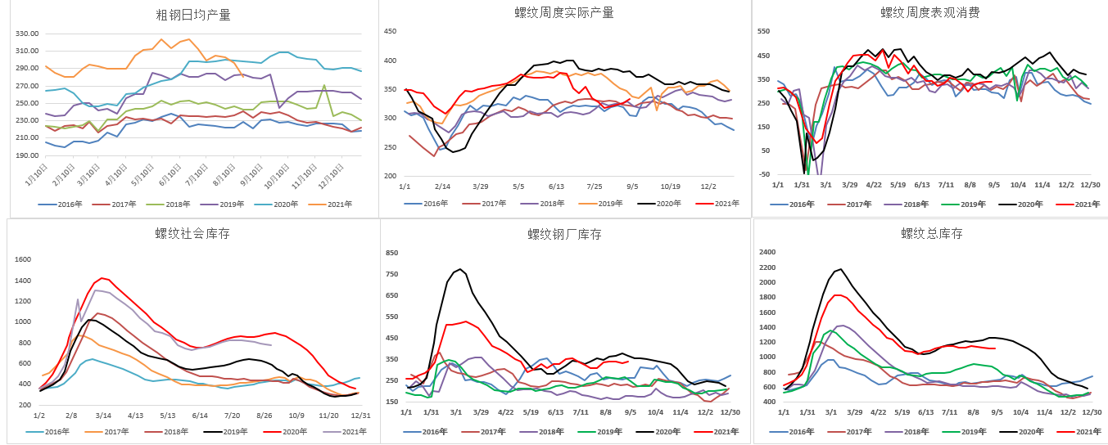
螺纹供求：需求恢复趋于停滞，供给增长提速

Slide 5
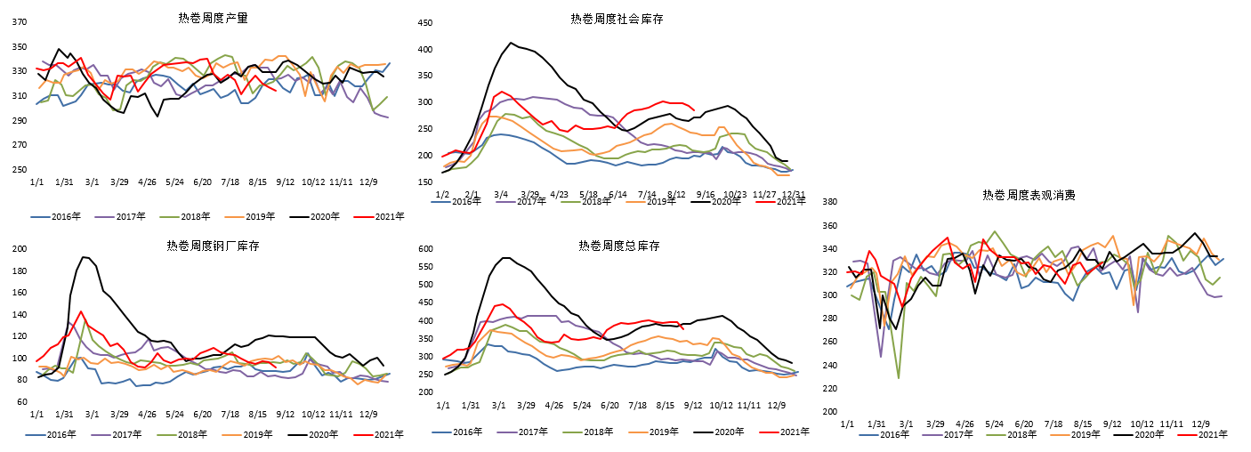
热卷供求：产量同期低位，需求上行，去库开始

Slide 6
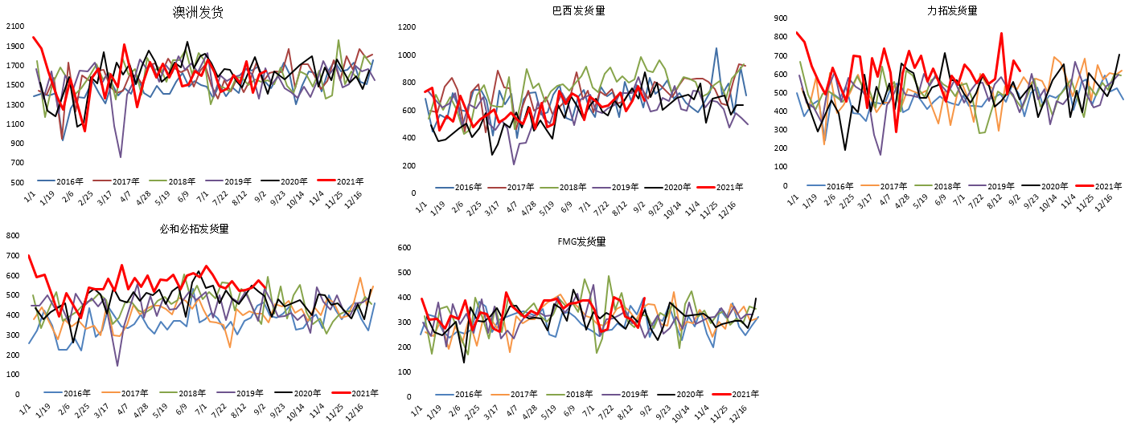
铁矿石供求：澳矿发货回升，FMG迅速增长

Slide 7
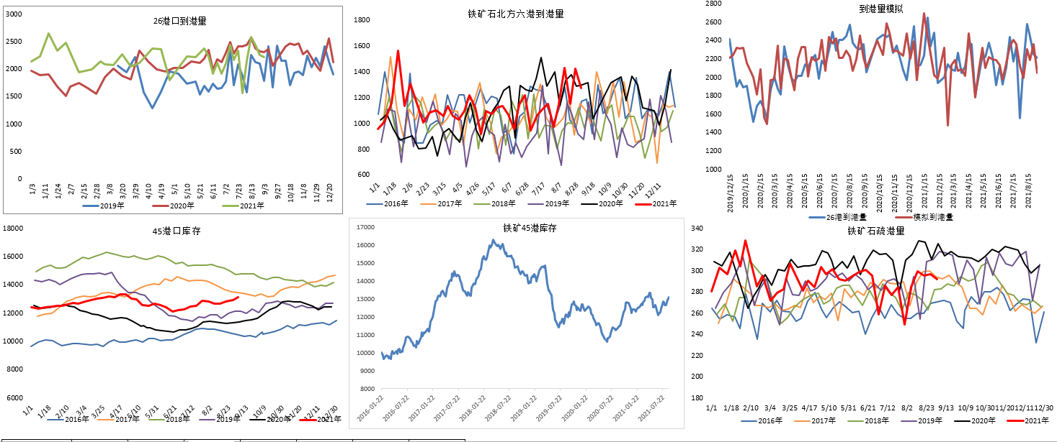
铁矿供求：到港量高位略降，库存持续累库

Slide 8
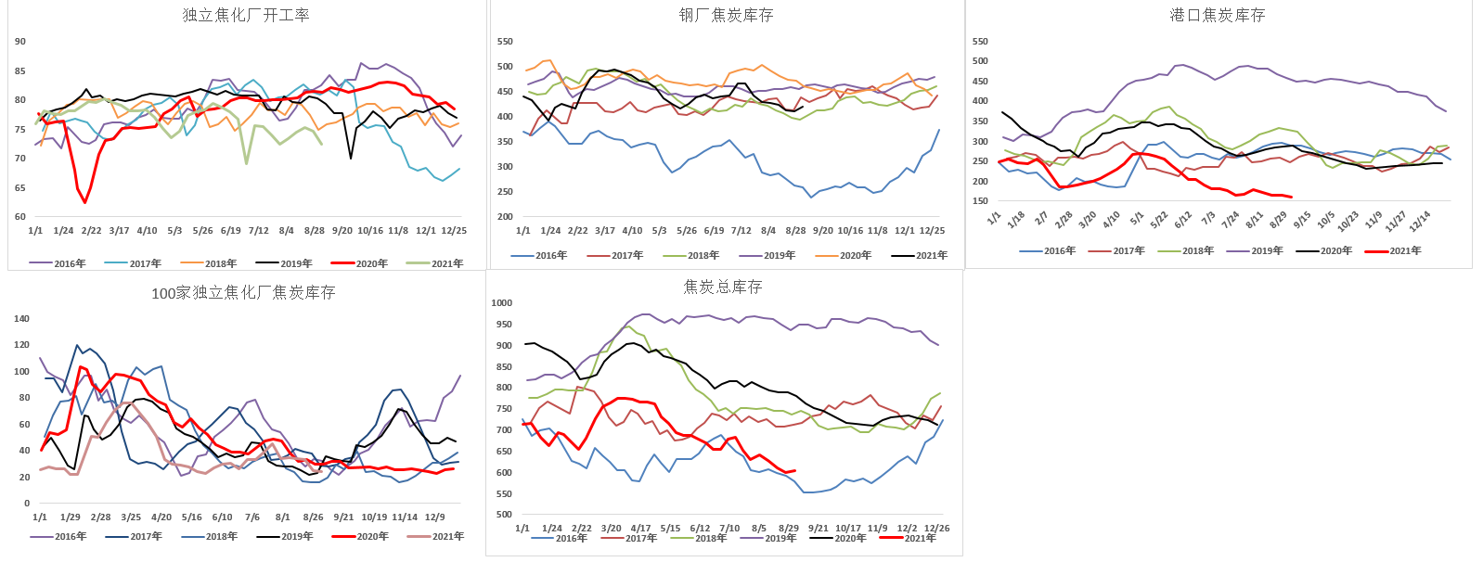
焦炭供求：焦化开工加速下滑，库存低位维稳

Slide 9
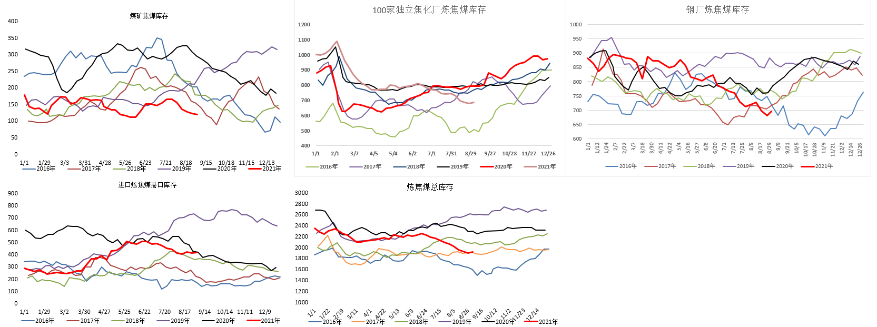
焦煤供求：各地出台保供政策，库存略微回升

Slide 10
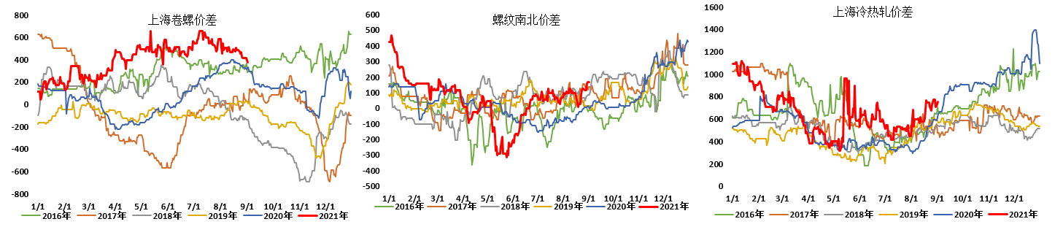
钢材价差：卷落差振幅缩小

Slide 11
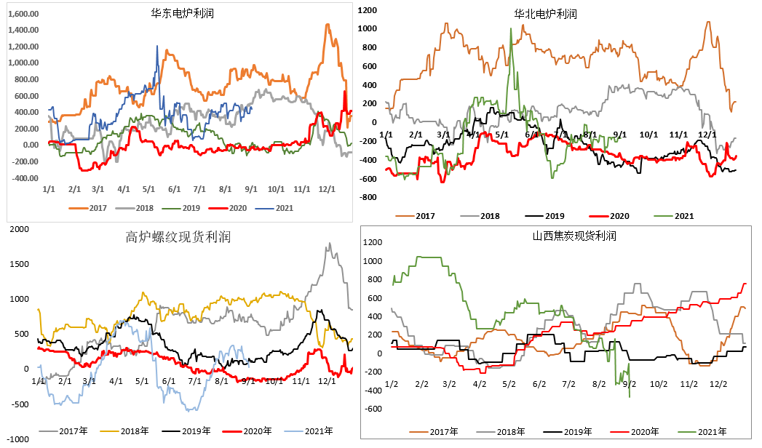
现货利润：钢厂利润平稳震荡，焦化利润加速下滑

Slide 12
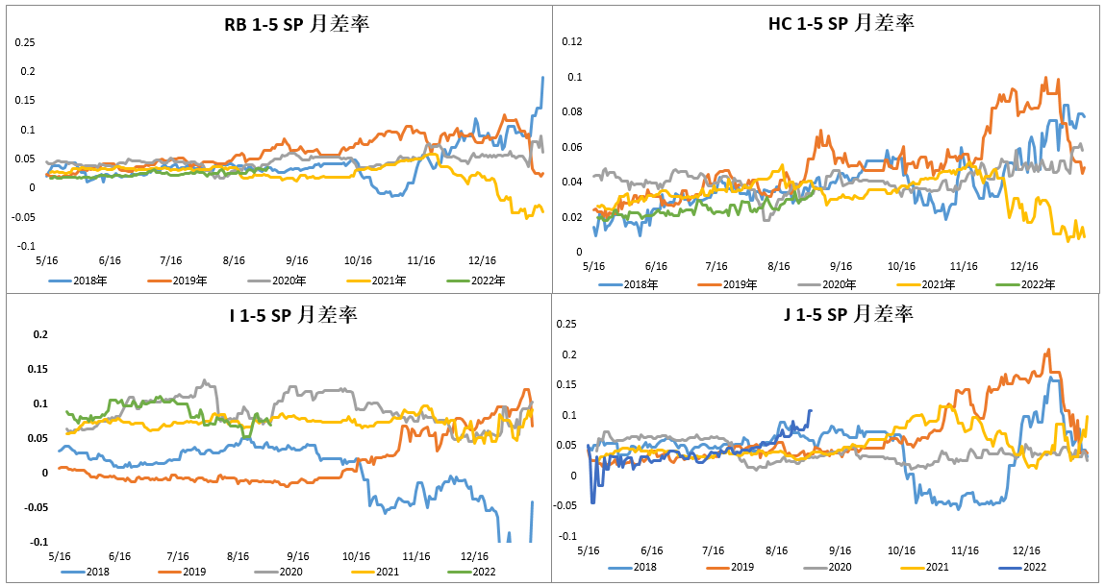
月差：焦炭月差上升加速，热卷稳步提升

Slide 13
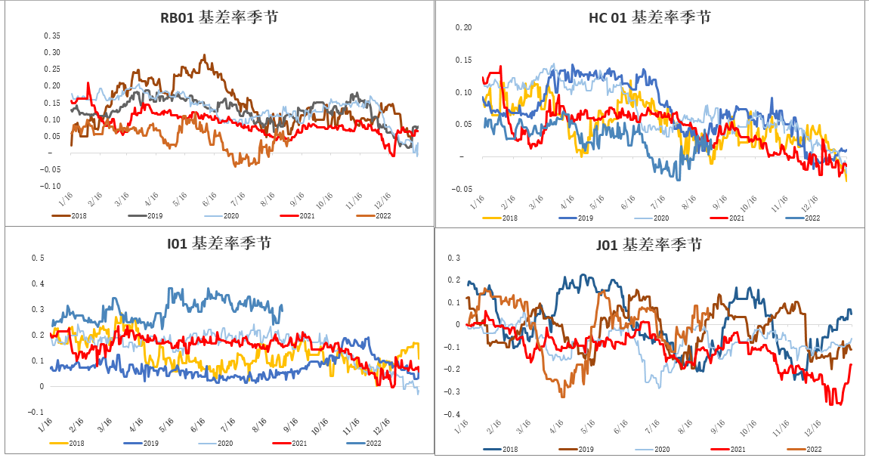
基差：焦炭基差迅速上升，其余基差保持平稳

Slide 14
免责声明
本报告的信息均来源于公开资料，我公司对这些信息的准确性和完整性不作任何保证，也不保证所包含的信息和建议不会发生任何变更。我们已力求报告内容的客观、公正，但文中的观点、结论和建议仅供参考，报告中的信息或意见并不构成所述品种的操作依据，投资者据此做出的任何投资决策与本公司和作者无关。

Slide 15
谢谢大家的观看
Thanks for watching.

